Slide 1
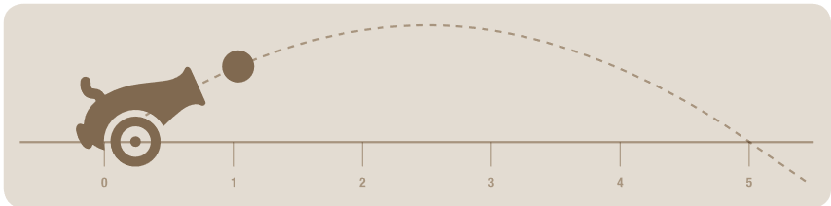
Estudo Modelagem Bifocal: Implementação de Um Simulador de Lançamento Oblíquo

Slide 2
Introdução
O estudo dos corpos em queda livre e dos lançamentos parabólicos são, segundo Hewitt (2005), dois dos temas mais antigos estudados em física. Desde a época de Aristóteles (384- 322 a.c.) já se buscava entender os diversos tipos de movimento estabelecendo-se regras que perduraram por quase dois mil anos, mas foram derrubadas por Galileu Galilei (1564-1642) que, através de seus estudos, deu início ao conceito de queda livre e composição de movimentos que temos hoje.

Slide 3
Introdução
O lançamento oblíquo é situação física bastante comum no nosso dia a dia envolve o lançamento vertical ou oblíquo de objetos, por exemplo ao arremessar bolinhas de papel numa mesa ou num cesto. O lançamento oblíquo de uma partícula é um exemplo bastante ilustrativo de aplicação da mecânica newtoniana, envolve gravidade e atrito [Freire et. al]. Um dos desafios encontrados no lançamento oblíquo é ilustrar graficamente a trajetória do objeto lançado, logo, objetivo deste trabalho é apresentar graficamente a trajetória do lançamento oblíquo utilizando variáveis de entradas, em diferentes tipos de contextos e situações.

Slide 4
Definições
Uma definição de lançamento oblíquo é que, o movimento dos objetos é composto por um deslocamento da vertical e outro horizontal. Assim, ao mesmo tempo em que o objeto vai para frente, ele sobe e desce.
O lançamento oblíquo ocorre quando um corpo qualquer é arremessado e forma um ângulo em relação a horizontal.
As variáveis de iniciais para o lançamento são a velocidade e o ângulo. Sabendo ambos as variáveis é descoberto o Movimento Vertical e o Movimento Horizontal.
As variáveis finais após o término do lançamento são Distância atingida; Altura alcançada; e Tempo ocorrido.

Slide 5
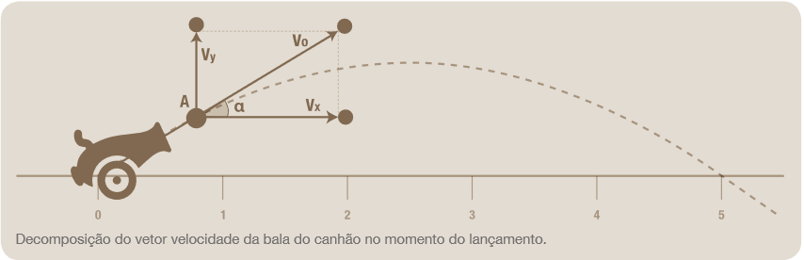
Definições
Imagem ilustrando o lançamento oblíquo de um canhão, tal que é apresentado as variáveis de entrada em um plano cartesiano.

Slide 6
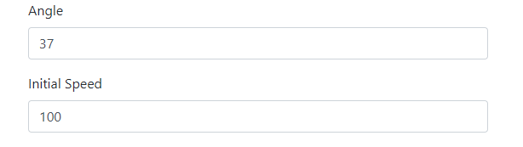
Desenvolvimento
Primeiro definimos nossos valores iniciais, ângulo e velocidade inicial, conforme a figura abaixo:

Slide 7

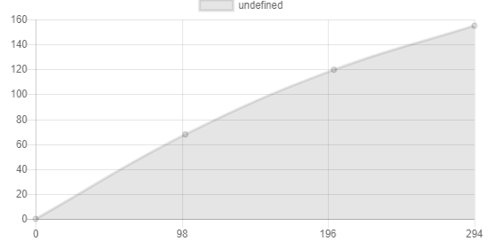
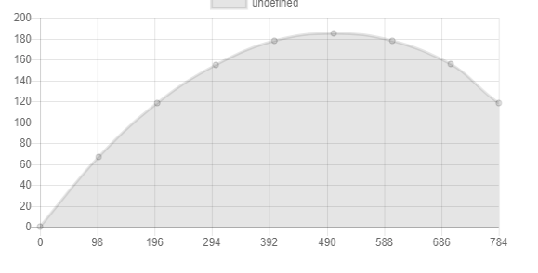
Desenvolvimento
Definido os valores iniciais, clicamos em para iniciar o calculo, podemos verificar o desenvolvimento do gráfico, conforme demonstrado no gráfico de alturaXdistancia:

Slide 8
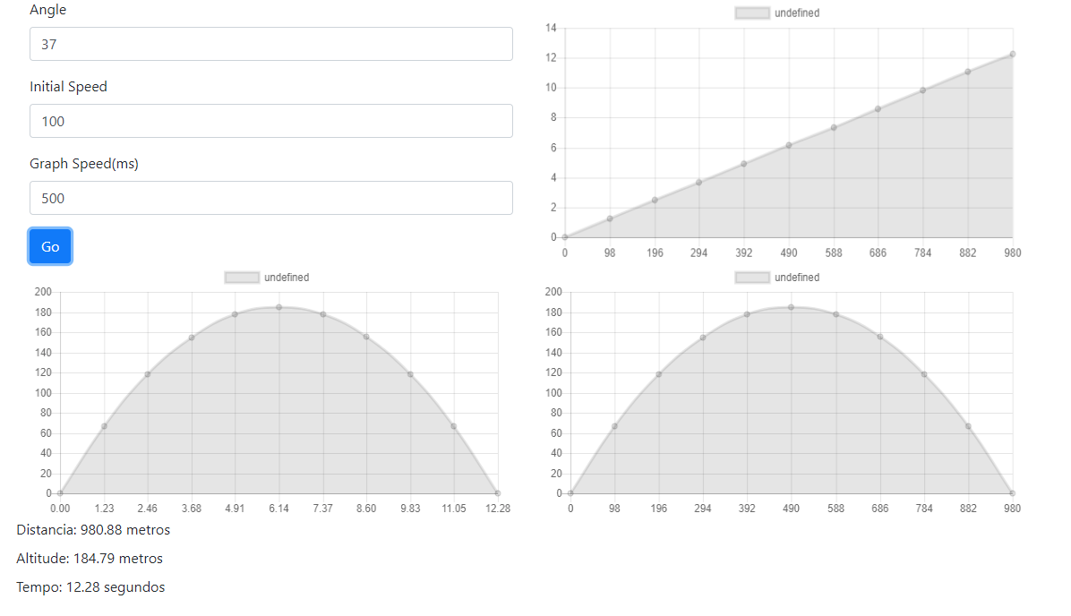
Desenvolvimento
Ao termino do calculo, teremos os gráficos representando a Distância atingida, Altura alcançada e Tempo ocorrido

Slide 9
Referências
Freire, Wilson Hugo C., et al. "Lançamento oblíquo com resistência do ar: Uma análise qualitativa." Caderno Brasileiro de Ensino de Física 38.1 (2016).

